Slide 1
VI открытый педагогический конкурс-фестиваль «Янтарная сова-2018»
КОНКУРСНОЕ ЗАДАНИЕ
«МЕТОДИЧЕСКИЙ СЕМИНАР»

Slide 2
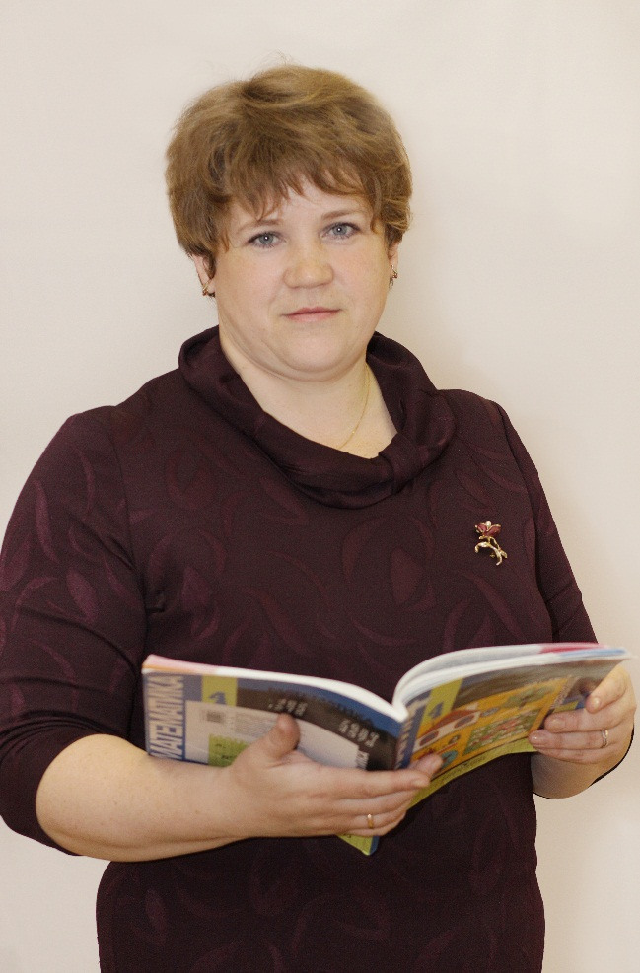
Спиридонова
Татьяна Борисовна
Учитель начальных классов в МОУ «СОШ № 55»
г. Магнитогорска
Категория: высшая
Педагогический опыт работы: 19 лет
ПЕДАГОГИЧЕСКОЕ КРЕДО:
«Творчество заразительно.
Передай другому!»
Альберт Эйнштейн.

Slide 3
ТЕМА РАБОТЫ:
«Применение современных педагогических технологий
на уроках в начальной школе в условиях ФГОС»
Современные образовательные технологии
развивают творческий потенциал, познавательную активность
поддерживают высокую учебную мотивацию
повышают качество знаний
содействует эффективному самоконтролю и самооценке результатов обучения

Slide 4
АКТУАЛЬНОСТЬ
Стандарты второго поколения нацеливают учителя на формирование у учащихся универсальных учебных действий , которое может быть обеспечено только в результате деятельности учащегося в условиях выбора и при использовании учителем индивидуально-ориентированных технологий .

Slide 5
Теоретическим обоснованием данного опыта являются
http://минобрнауки.рф
Профессиональный стандарт педагога
http://профстандартпедагога.рф

Slide 6
ЦЕЛЬ: создать условия для развития творческой и
познавательной активности учащихся в учебном
процессе
ЗАДАЧИ:
обобщить опыт работы по применению современных педагогических технологий в начальной школе
показать результативность по применению разных технологий в
начальной школе

Slide 7
Для создания условий развития творческой и
познавательной активности учащихся в учебном процессе учителю необходимо:
Использование ЦОР и интернет ресурсов
Обобщение и распространение собственного опыта работы в школе и на сайтах
Изучение и использование современных педагогических технологий в образовательном процессе.
Привлечение родителей

Slide 8
Применение современных педагогических технологий
на уроках
во внеурочной деятельности
в проектной деятельности
в воспитательной работе

Slide 9
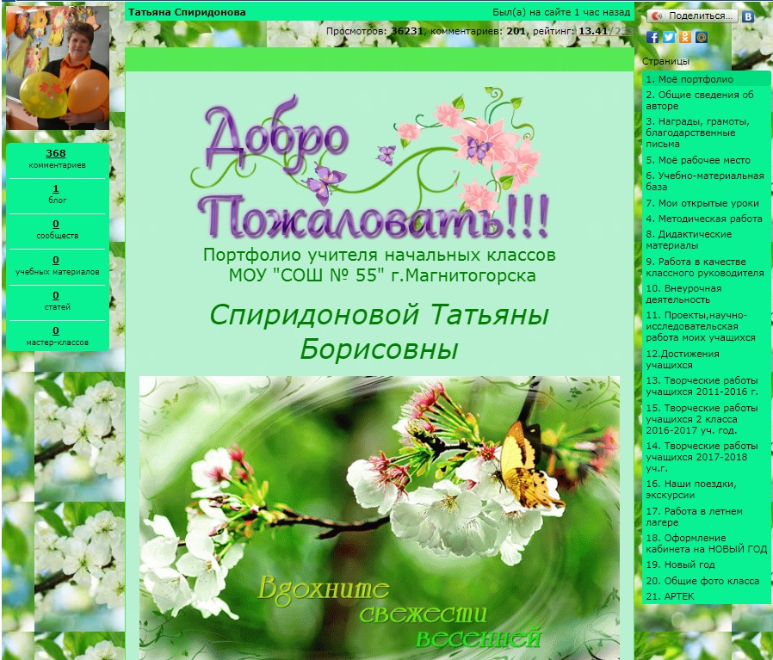
Персональный сайт учителя начальных классов
Сайт – наиболее удобный инструмент для представления любых продуктов деятельности. Сайт имеет возможность донести информацию в мультимедийных формах.
Предоставляет возможности читателю получить полное представление об авторе и его «продукте».
Позволяет учителю презентовать свой педагогический опыт, получить навыки дистанционных форм обучения школьников, повысить уровень своей ИКТ-компетентности.

Slide 10
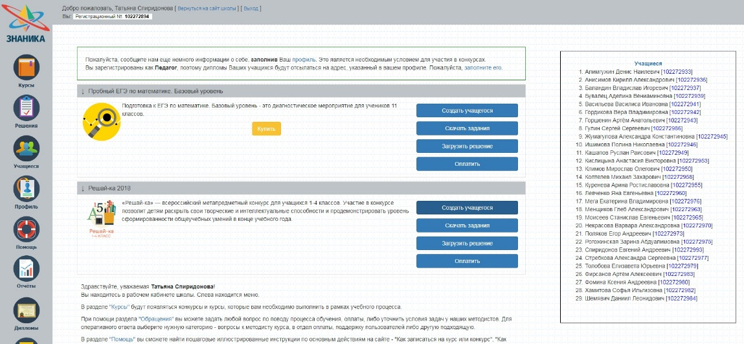
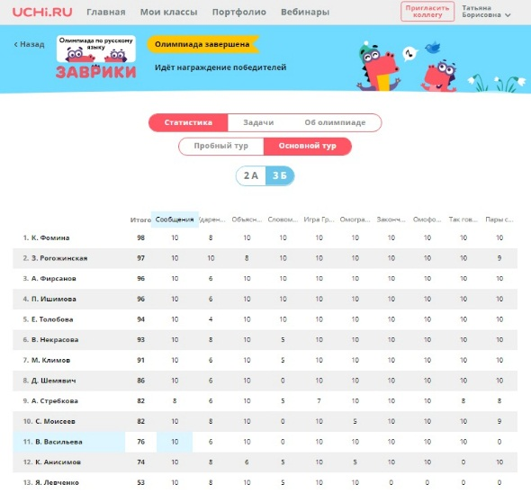
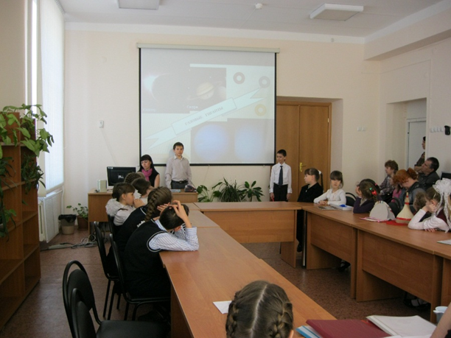
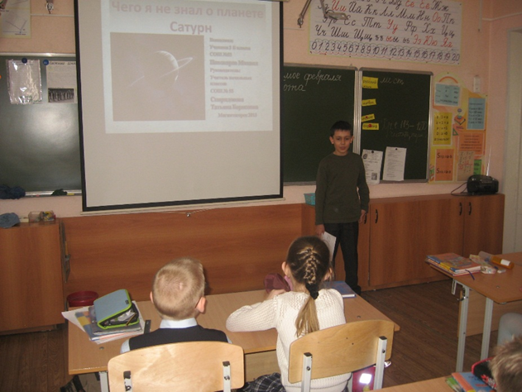
Информационно-коммуникативная технология
Информационно-коммуникативная технология
Ученик должен владеть информацией, уметь её пользоваться, работать со всеми видами информации, а учитель играет роль проводника в мире информации.

Slide 11
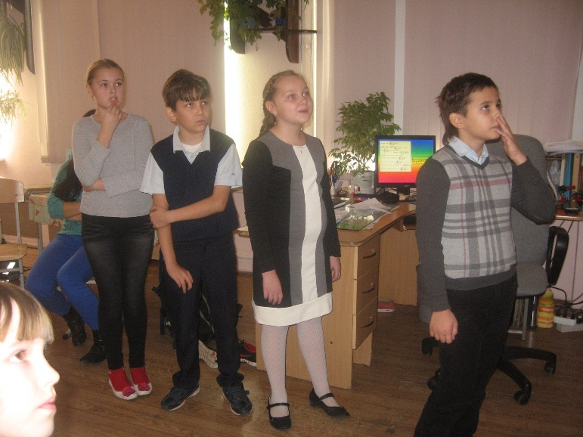
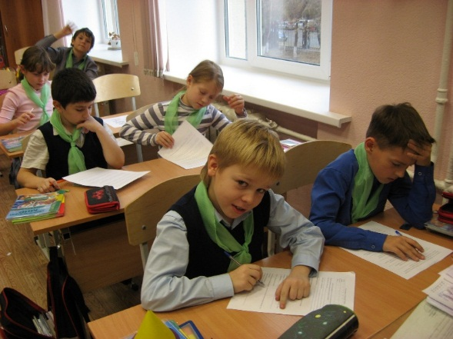
Технология развития критического мышления
Учит самостоятельно мыслить, осмысливать, определять главное , структурировать и передавать информацию. В своей работе использую приёмы некоторые приёмы критического мышления:
Приём «Кластер»
Да-нет
Учебно –мозговой штурм
Метод контрольных вопросов
Приём «Знаю../Хочу узнать…/узнал…»
Приём «Чтение с остановками»

Slide 12
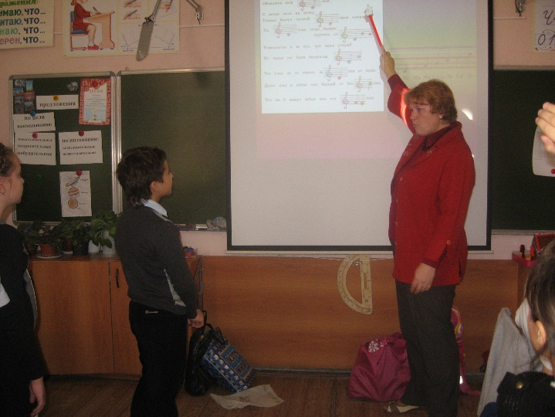
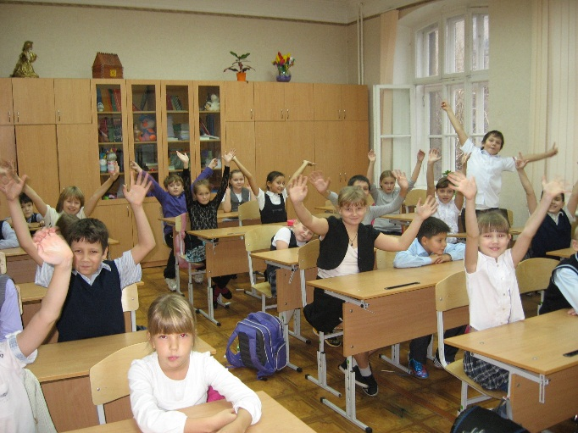
Игровые технологии
Игровые технологии
(урок-игра, викторина, урок-путешествие)
стимулируют познавательную деятельность
активизируют мыслительную деятельность
самопроизвольно запоминаются сведения
формируется ассоциативное запоминание
усиливается мотивация к изучению предмета

Slide 13
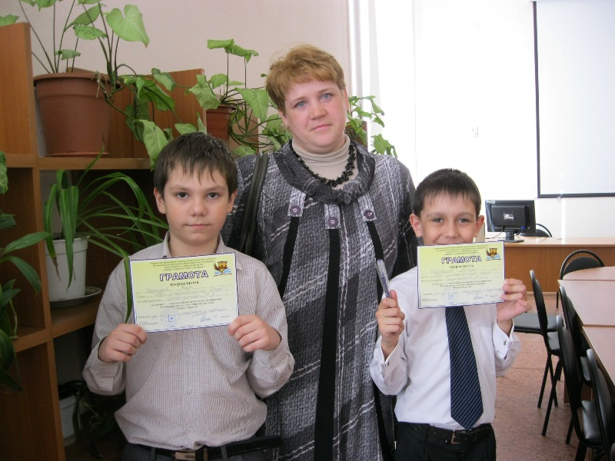
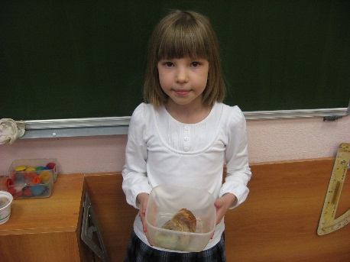
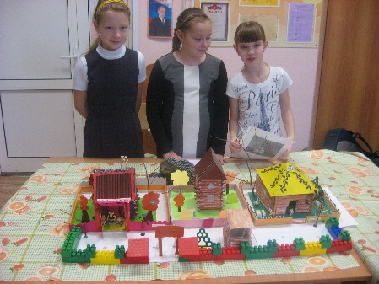
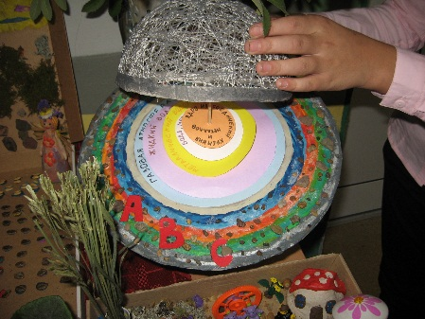
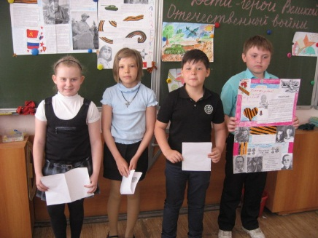
Проектная технология
Стимулирует интерес учащихся к определённым темам. Учитель помогает, направляет, организует доступ к информационным ресурсам, привлекает родителей.

Slide 14
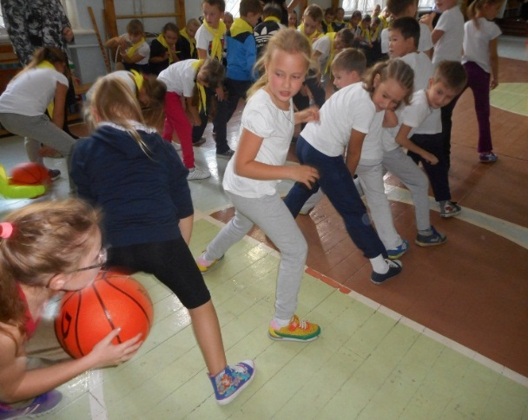
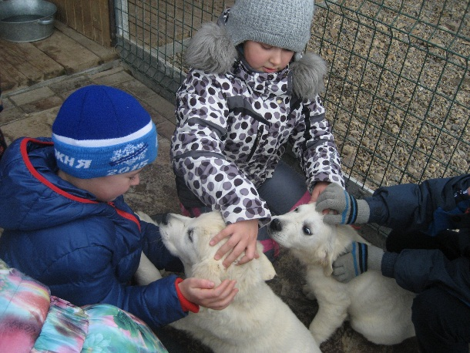
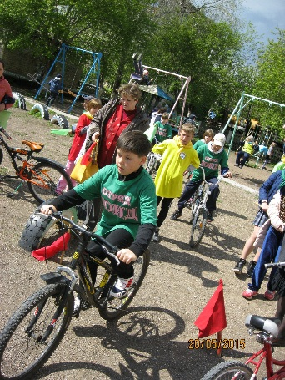
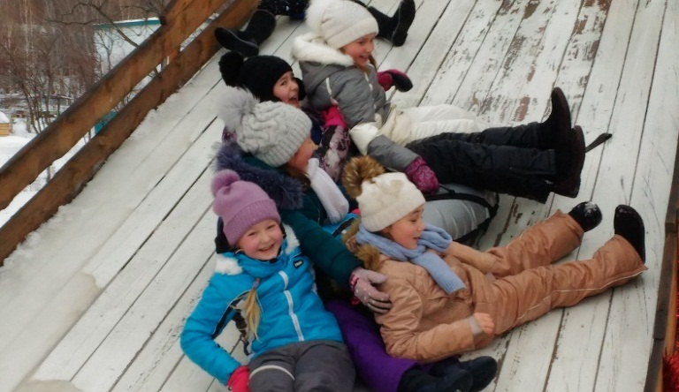
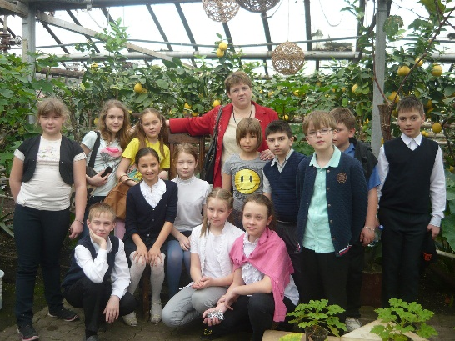
(формы работы: динамические паузы, физминутки, спортивные праздники, походы, экскурсии, поездки)
Способствует улучшению психологического климата в коллективе, снижает уровень тревожности, создаёт ситуацию успеха.
Здоровьесберегающие технологии
ФОТО

Slide 15
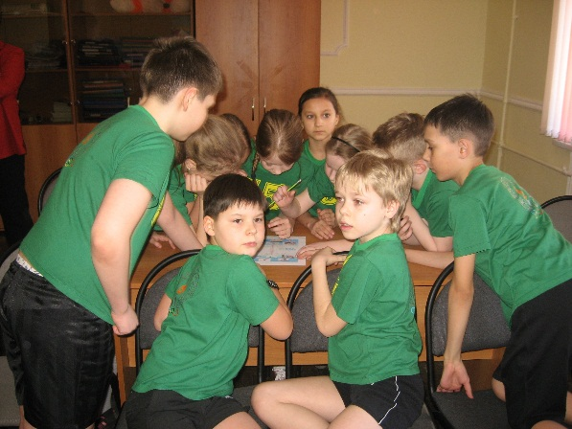
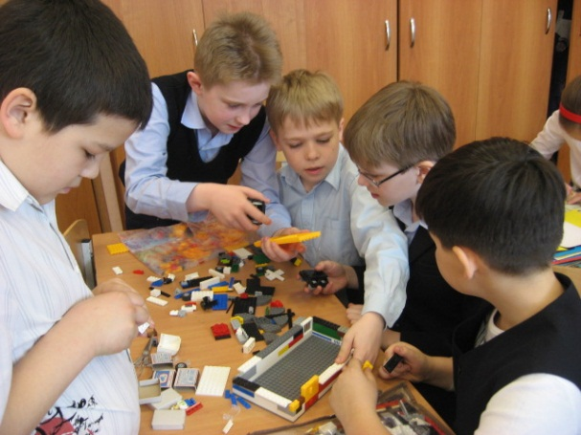
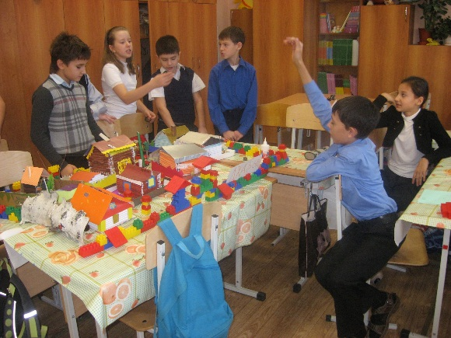
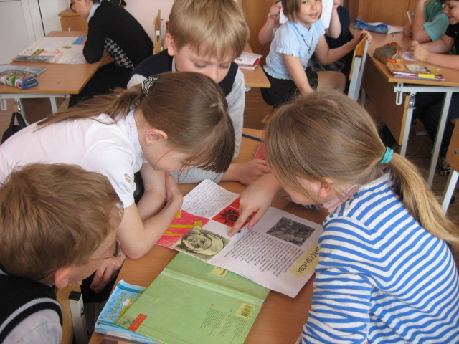
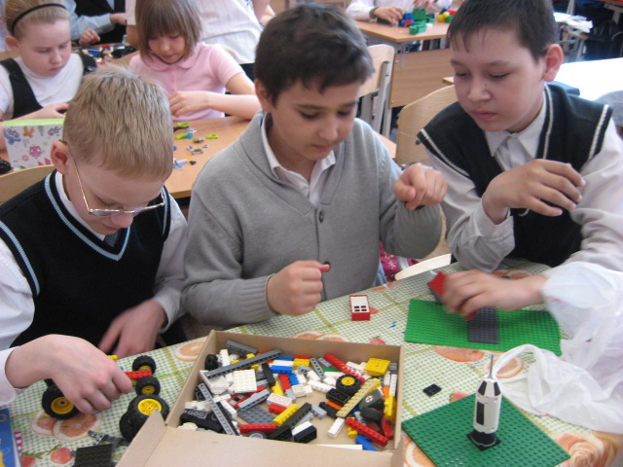
Технология развивающего обучения
( формы работы: в группах, в парах)
Формирует у обучающихся способности к самостоятельному добыванию знаний путём собственной творческой деятельности, развивает интерес у учебному труду, обеспечивает прочные результаты обучения.

Slide 16
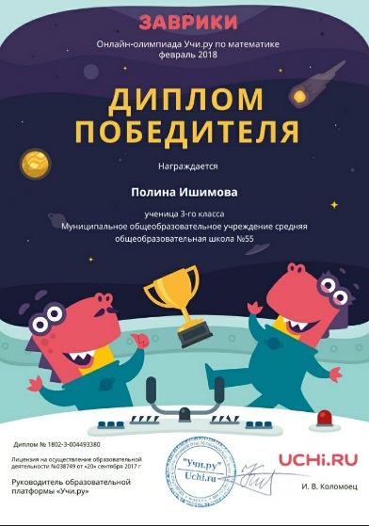
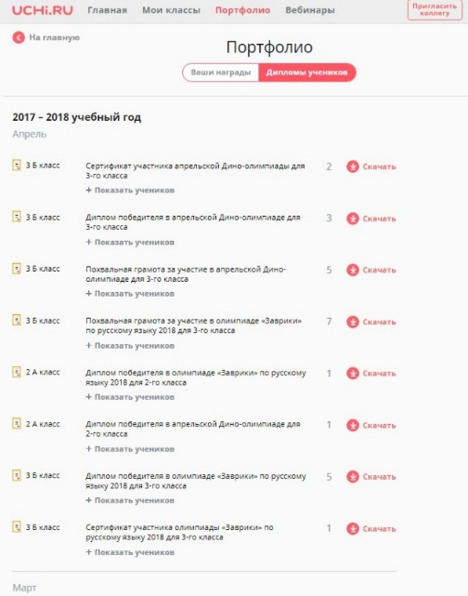
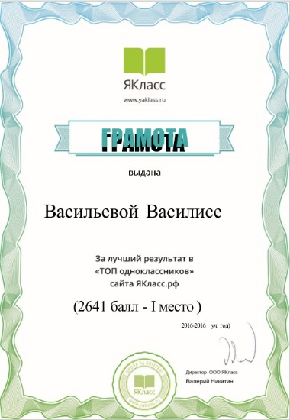
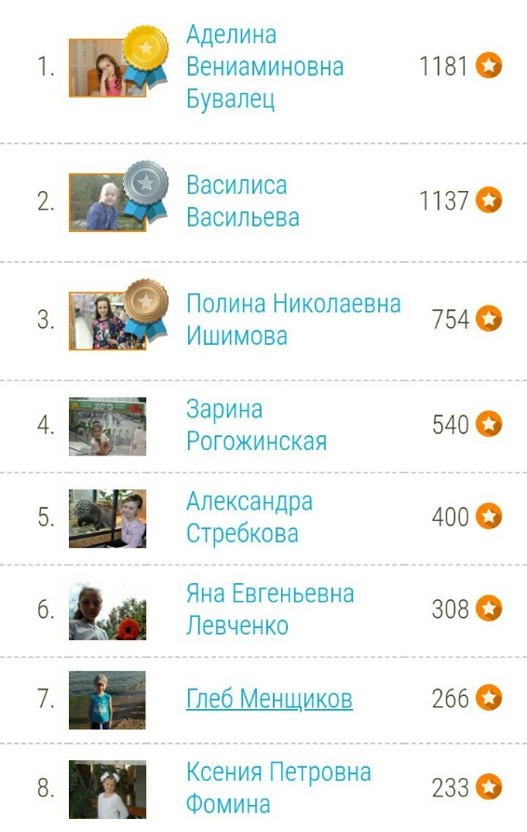
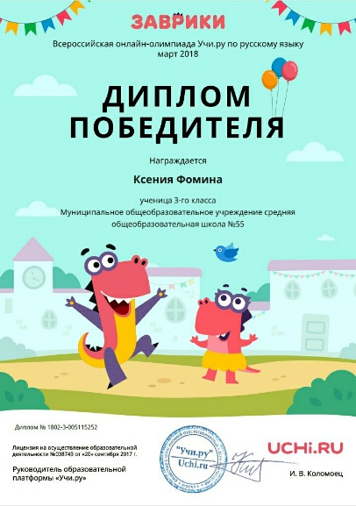
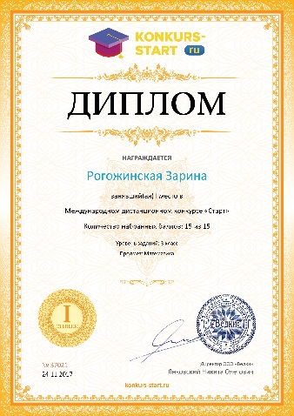
Результативность обучающихся:
Использование интернет ресурсов

Slide 17
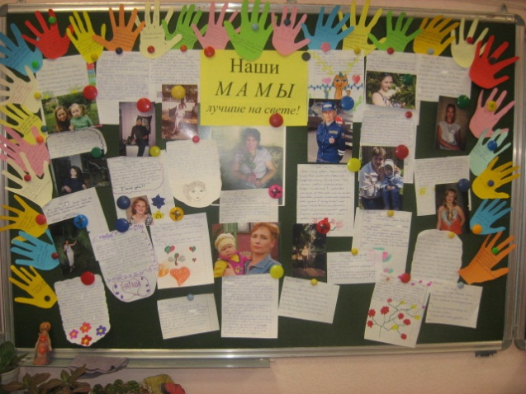
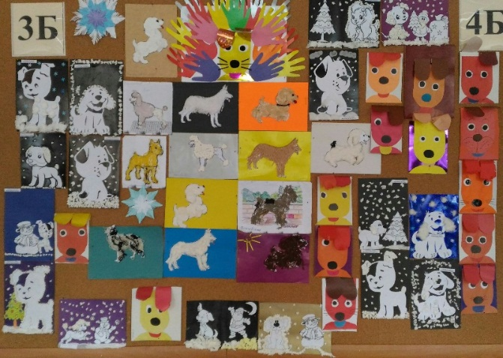
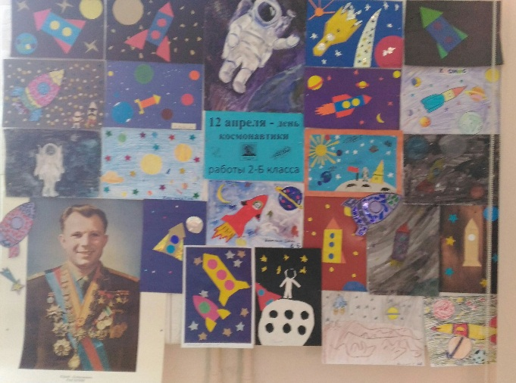
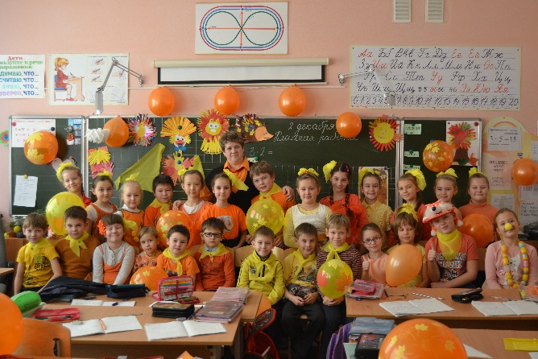
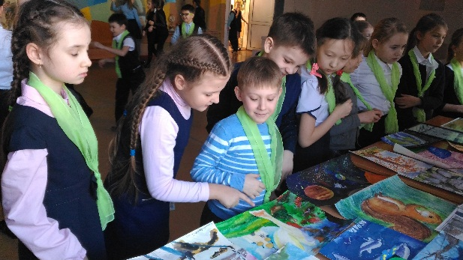
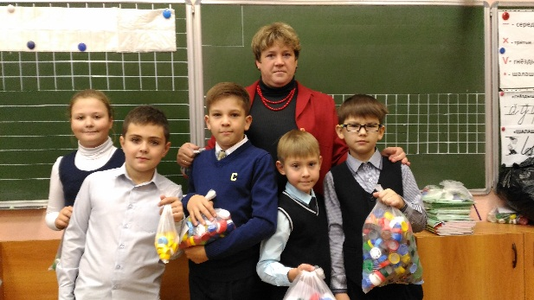
Результативность обучающихся:
Ребята принимали самое активное участие во всех школьных конкурсах, спортивных соревнованиях, различных акциях, предметных неделях. Создавали творческие выставки, посвященные разным темам.

Slide 18
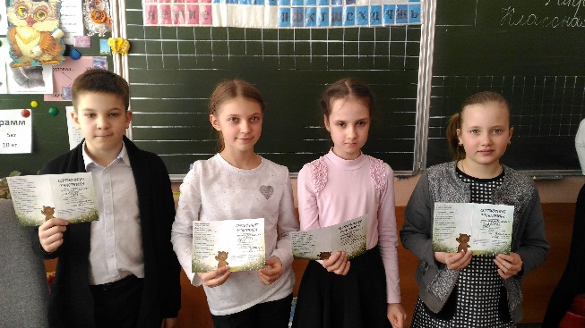
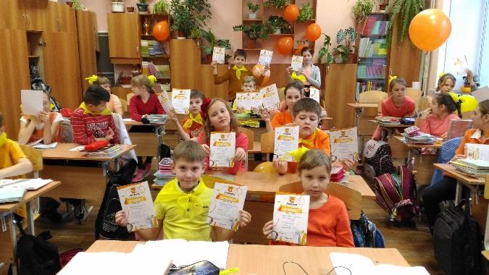
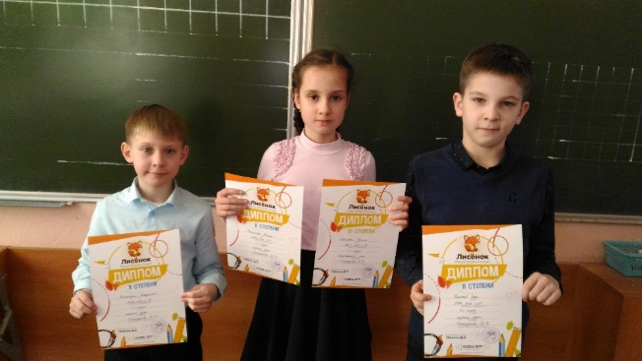
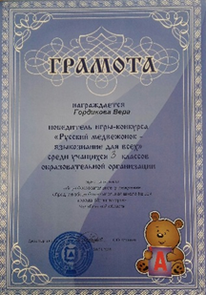
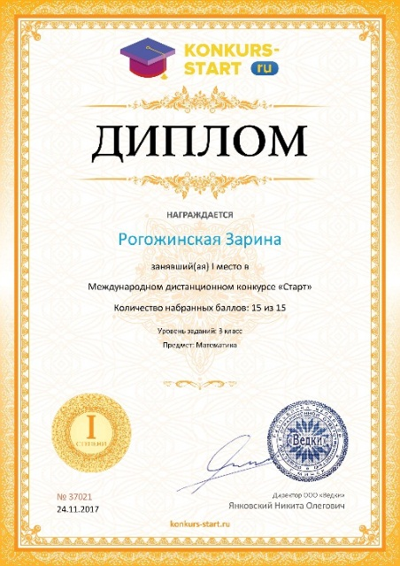
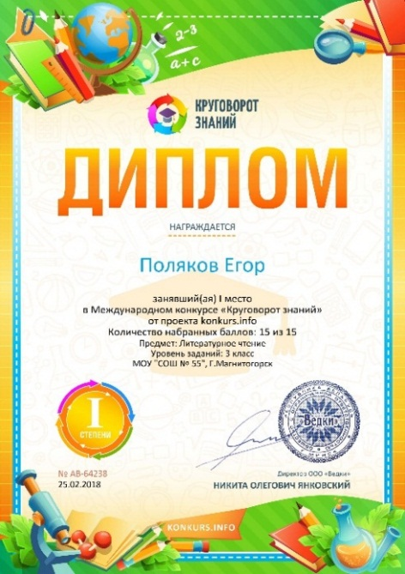
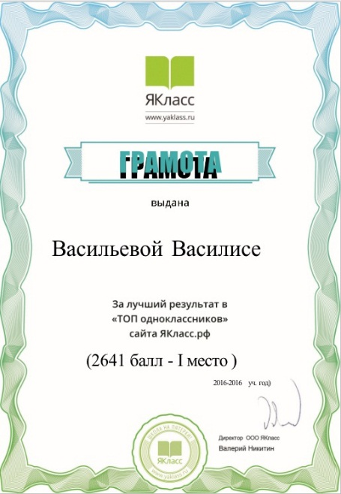
Результативность обучающихся:
Учащиеся принимали активное участие в различных олимпиадах и показали неплохие результаты.

Slide 19
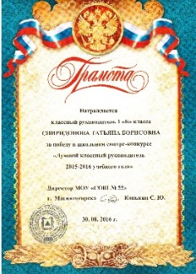
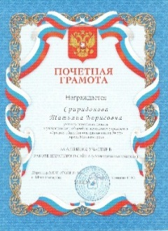
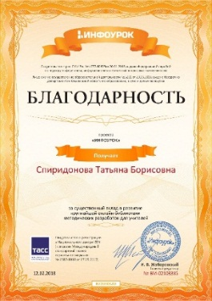
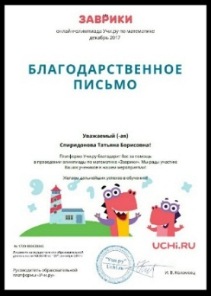
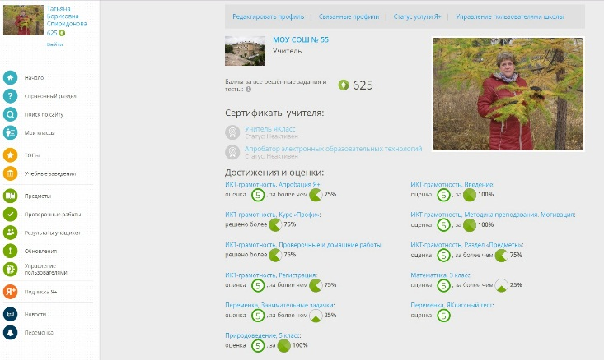
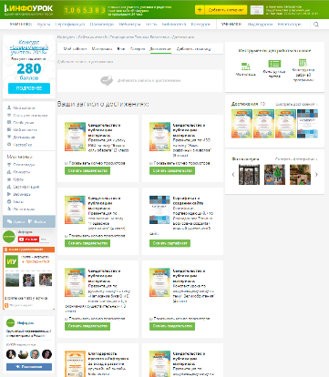
Результативность моей педагогической деятельности :
Количество ребят, принимающих участие в олимпиадах выросло в 2 раза.
Активно применяю в своей работе образовательные ресурсы «Я- Класс».
В течении 5-и лет являюсь победителем школьного смотра-конкурса «Самый лучший классный руководитель».
Принимаю активное участие в развитии и поддержке школьного сайта http://74202s055.edusite.ru/p192aa1.html .
Выкладываю разработки уроков на образовательном портале России «Инфоурок», на сайте для учителей kopilkaurokov.ru, на сайте УчПортфолио.
Делюсь своим опытом работы на педсоветах, в «Школе молодого учителя», на методических объединениях.

Slide 20
В результате анализа своей деятельности
я сделала вывод:
Использование современных педагогических технологий способствуют развитию творческой и познавательной активности учащихся в учебном процессе, в проектной работе, во внеурочное время, в воспитательной работе.

